Slide 1
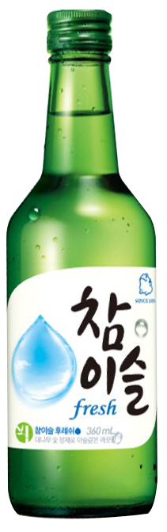
야술먹자
yasulmukja
야술먹자는 술자리의 패러다임을 전환합니다.

Slide 2
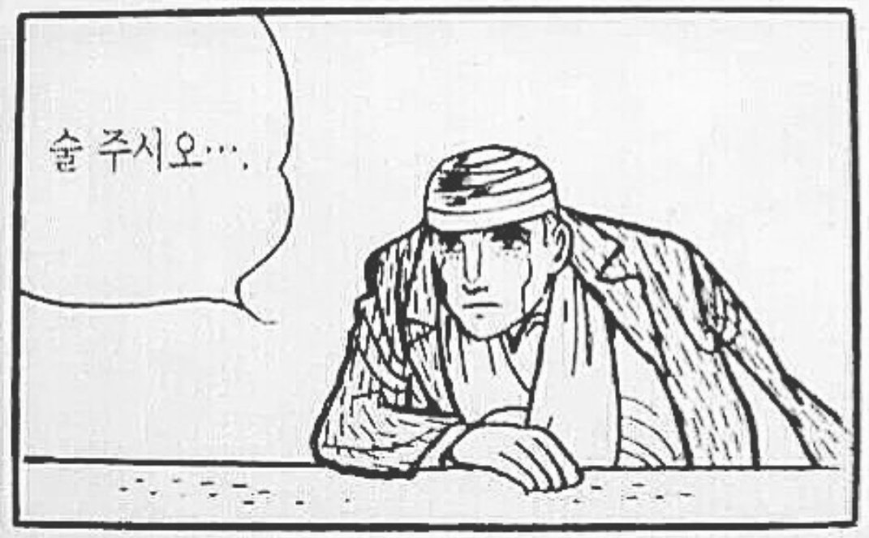
01
page
목 차
1. 주제 선정 이유
2. 현황 및 문제점
3. 해결방안 및 이점
4. 요약 및 마무리

Slide 3
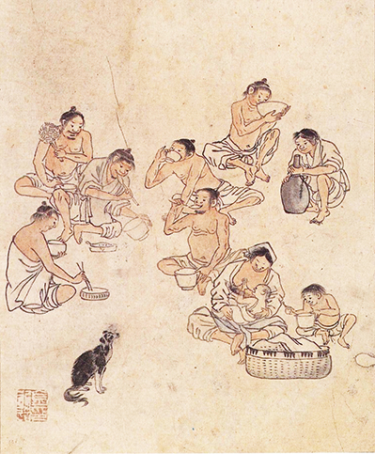
02
page
주제 선정 이유
마시고_주_酒
喜怒哀樂
인생의 동반자
오직 알콜이 있어야 그나마 삶을 견디며 살 수 있다.
“단순히 먹고 마시는 음료일 뿐만 아니라 삶의 희로애락이 녹아 있는 매개체”
“인간의 삶과 혼례, 장례, 제사, 성묘 등 희로애락의 자리에 함께하는 술”
飮酒歌舞
통일신라시대에도 술게임을 했다?
삼국지 中 고구려 편
“백성들은 노래와 춤을 좋아하여, 나라 안의 촌락마다 밤이 되면 남녀가 떼지어 모여서 서로 노래하며 유희를 줄긴다”
삼국지 中 마한 편
“해마다 5월이면 씨뿌리기를 마치고, 귀신에게 제사를 지낸다. 떼를 지어 모여서 노래와 춤을 즐기며 술 마시고 노는데 밤낮을 가리지 않는다.”
決定障礙
결정장애 공화국
선택하는 게 가장 어려웠어요
추천은 단순히 타인에게 선택권을 넘기는 수동적인 행위이기보다는, 정보의 홍수 속에서 더 나은 결정을 내리기 위한 현대인의 능동적인 문화
김홍도(1745-1806) <새참>
Notes:
친구? 가족? 노노 술이 희로애락을 함께함.
인간의 삶과 혼례, 장례, 제사, 성묘 등 희로애락의 자리에 함께하는 술
“단순히 먹고 마시는 음료일 뿐만 아니라 삶의 희로애락이 녹아 있는 매개체”
사실 서비스를 기획하는 일은 지극히 개인적인 것에서 시작한다고 생각합니다. 기생충 감독도 지극히 개인적인게 창의적이단가?? 무튼 그런 말을 한 것 처럼!
우리는 한만은 민족이었기에 그 한을 흥으로 신명나게 풀어야 했을까요?
사실 한민족은 고대국가 때부터 먹고, 마시고, 노래 부르고, 춤추는 즉 음주가무를 즐겨온 민족입니다. 우리는 특히 저는 음주가무의 DNA를 갖고 태어난 듯 합니다.
삼국지 중 고구려 편에는 “백성들은 노래와 춤을 좋아하여, 나라 안의 촌락마다 밤이 되면 남녀가 떼지어 모여서 서로 노래하며 유희를 줄긴다”고 써있습니다. 또한 마한편에도 “해마다 5월이면 씨뿌리기를 마치고, 귀신에게 제사를 지낸다. 떼를 지어 모여서 노래와 춤을 즐기며 술 마시고 노는데 밤낮을 가리지 않는다.” 고 써있습니다.
한국사람들이 평소에 술을 즐긴다는 것은 명백하다. 사실 폭음을 즐긴다. “주량이 얼마지?”하며 술을 분해하는 능력으로 경쟁하기도 한다. 술을 마시는 이유도 다양하다. 업무상, 친목 도모차, 기뻐서, 괴로워서...그리고 취하기 위해 마신다. 서양의 술꾼들이 홀로 마시는데 비해 한국 사람들은 여럿이 함께 술 마시는 것을 즐긴다.
퇴근 후 회식은 근무의 연장처럼 일상화되어 있다. 간부와 직원, 정해진 술자리에서 돌아가며 마시고 결속력을 다지며 하나가 된다. 폭탄주 제조, 건배까지 이러한 의식은 ‘퍼포먼스가 됐다’.
사실 ,
김홍도(金弘道, 1745년 ~ 1806년?)는 조선 후기의 풍속화가
정조 시대 때 문예부흥기의 대표적인 화가
위 사진은 단원풍속도화첩 중 새참
통일신라시대에도 술게임을 했다! 주사위 술게임

Slide 4
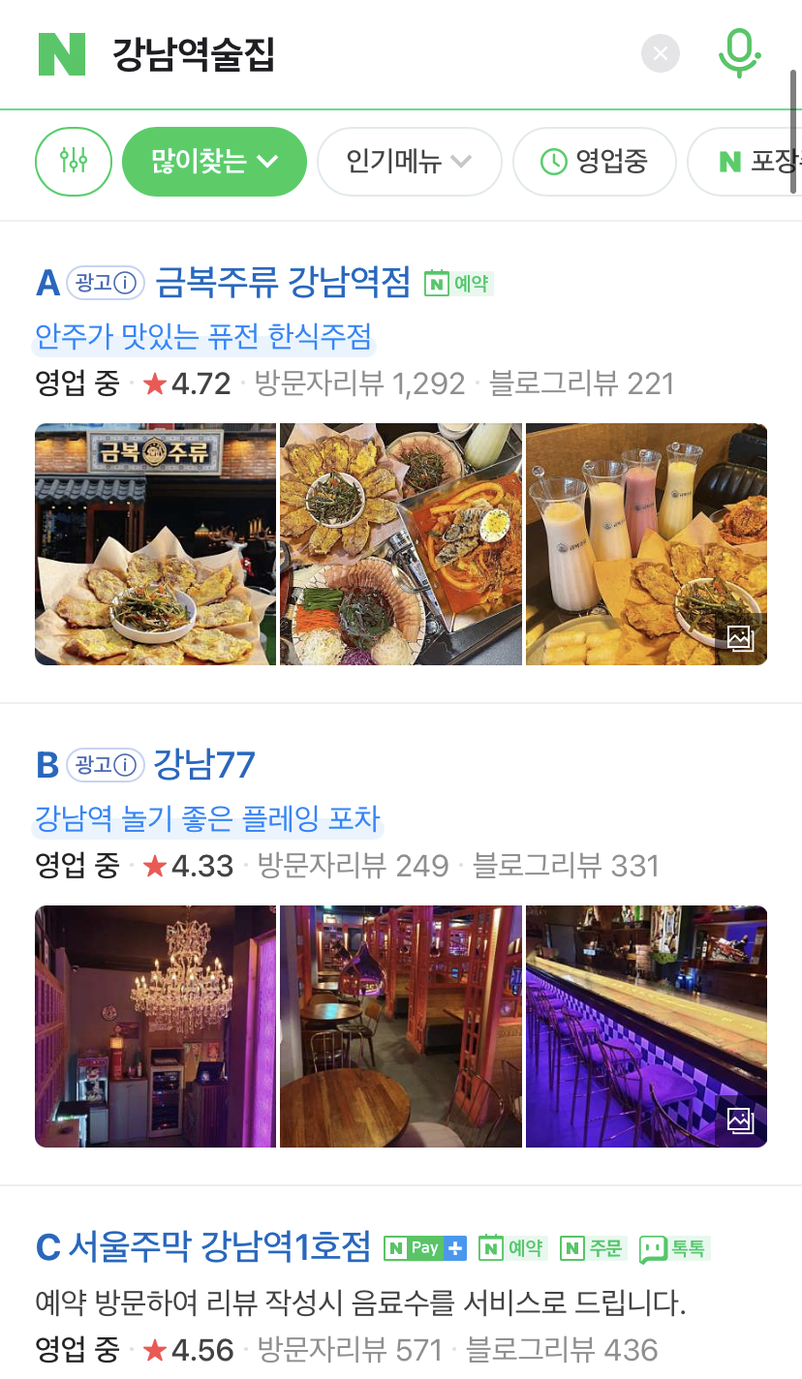
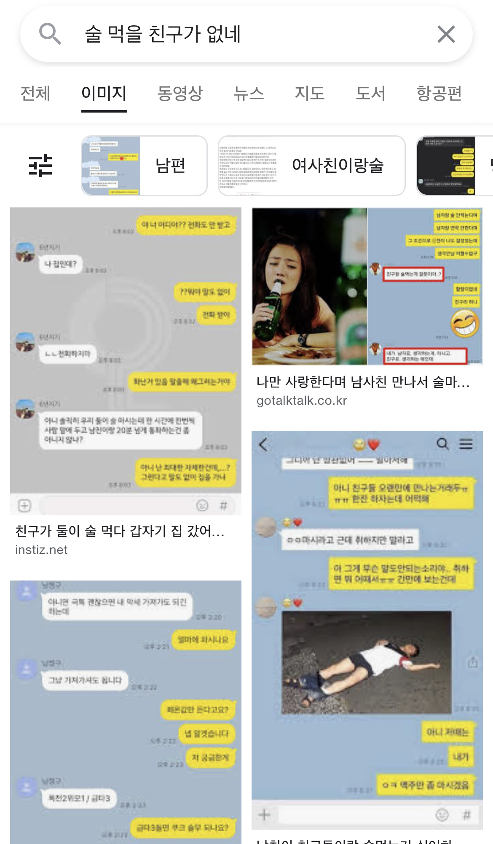
03
page
현황 및 문제점
맛집 어플도 많은데...숙박 어플도 많은데....왜 술집 어플은 없어...?
100
90
80
70
60
50
40
30
20
10
0
술 소비량
TOP6
세계에서 가장 술 소비량이 많은 도시 TOP6 서울
https://photohistory.tistory.com/m/18445
한국인 1인당 알코올 9ℓ...1년에 맥주 366캔 꼴
https://www.joongang.co.kr/amparticle/22115751
주류 시장규모 8조 훌쩍 뛰어넘어...
https://tasis.nts.go.kr/websquare/websquare.html?w2xPath=/ui/ep/e/a/UTWEPEAA02.xml&STT_PBL_YR=2021&STTS_MTA_INFR_ID=20210303J012021F7687
야술먹자
분위기 있는 술집을 가고 싶은데
검색도 어렵고 광고가 너무 많아
딱 맞는 술집 찾기도 어렵고...
술 먹을 친구도 없네ㅠㅠ

Slide 5

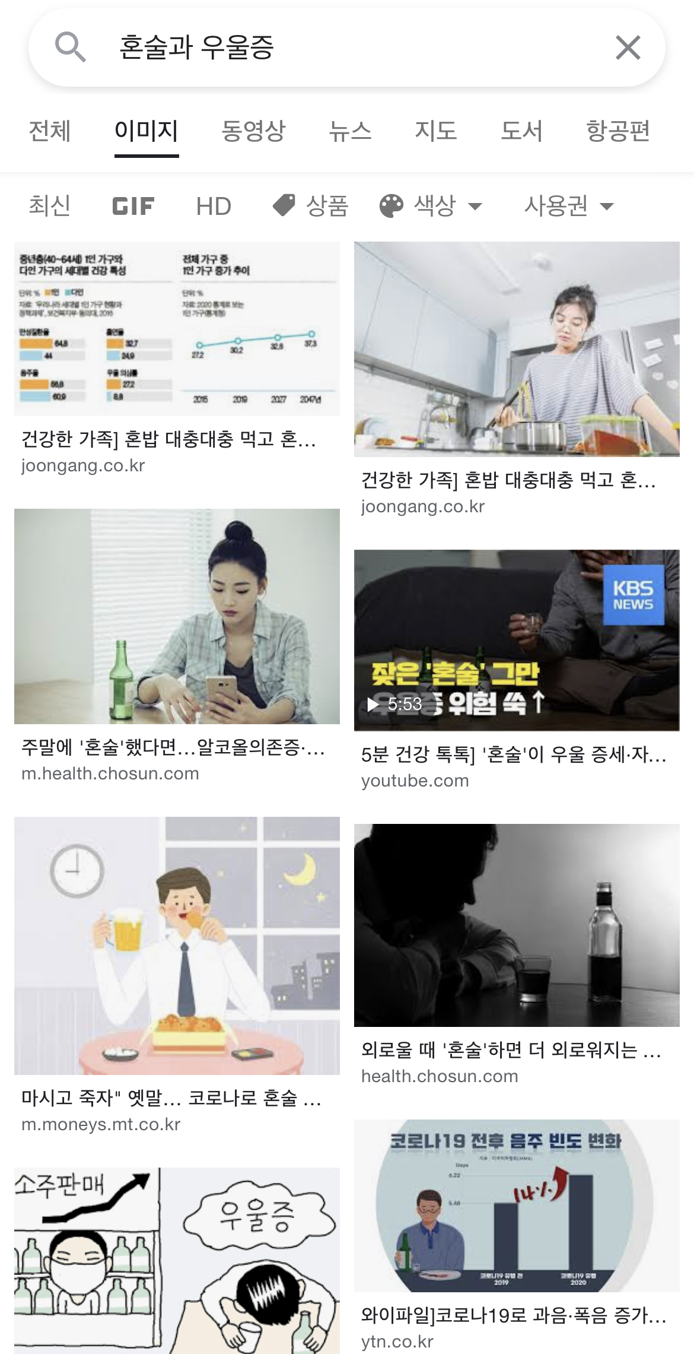
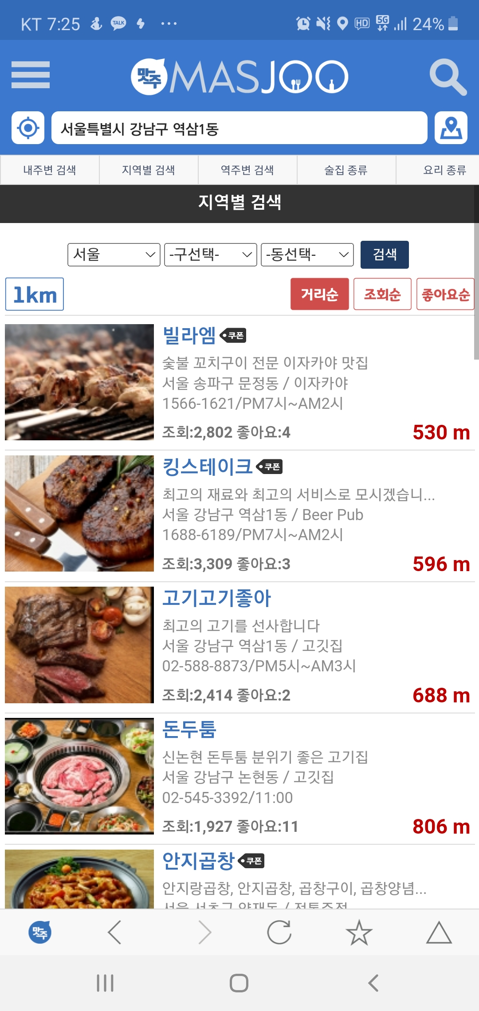
04
page
현황 및 문제점
야술먹자로 즐기며 문제점 해결!
좋은 술집 고르고 같이 가는 사람들 모으는 시간이 너무 길어!
주류 위주로 소개해주는 앱들이 너무 없어!
음식점 정보가 아닌 술집 정보만 알고싶어!
술자리 인싸되려면 어떻게 하지?
오늘도 한잔
외롭다고 혼술을 할수록
더 외로워지는...
아 구려....
UI 이거 맞아...?

Slide 6
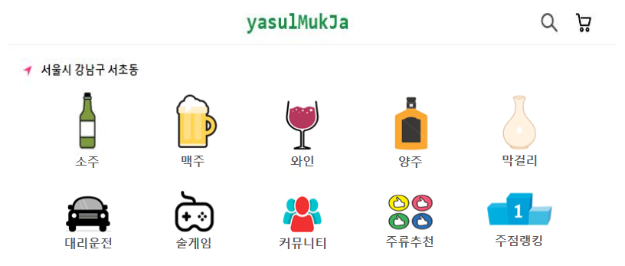
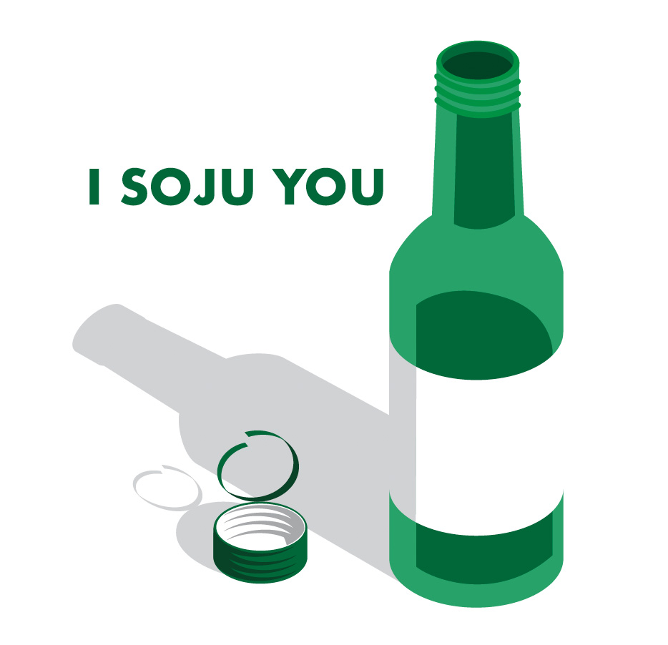
05
page
해결 방안 및 이점
깔끔한 UI
- 간단하고 직관적인 UI 제공
2. 주류 추천 서비스
- 사용자 기호에 맞는 주류 추천 서비스
- 술에 대한 디테일한 정보 제공
3. 커뮤니티
- 술을 위한, 술에 대한 모임
4. 다양한 서비스
- 술게임 정보 제공
- 대리운전 서비스
- 술집 별 쿠폰

Slide 7
07
page
요약 및 마무리
술자리의 모든 것, 한 번에 쉽게
오늘의 술집
그날의 기분에 맞게
그날의 술자리에 맞게
오늘의 술집을 고르자
주종, 성격, 테마에 맞는
술집을 고르자
커뮤니티
술에 진심인 사람들만 모여라
동네 기반 번개모임
정보 및 수다방
주류 추천 서비스
야 너는 소주야~
사용자 데이터 기반
추천 서비스
야술먹자는 술자리의 패러다임을 전환합니다.

Slide 8

술 마신다고
문제가 해결되는 건 아니지만
우유 마신다고
나아지는 것도 없다.
감사합니다

